Slide 1


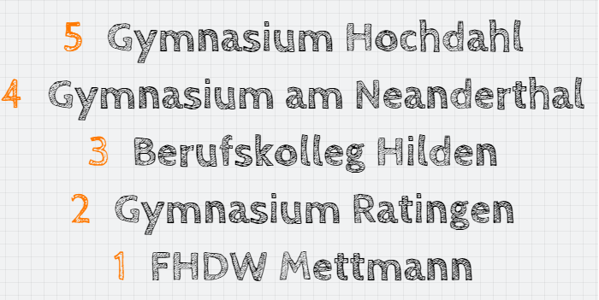
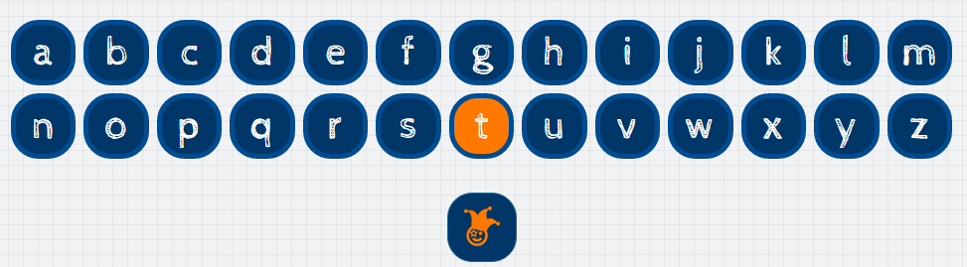


Hangman
Beweise deine Bereitschaft für das duale Studium und messe dich mit anderen Schulen!
Minimalistisch und intuitiv
Einfach zu lernen.
Schwer zu meistern.
Comic-Stil
Coole Sounds und Effekte

